Slide 1
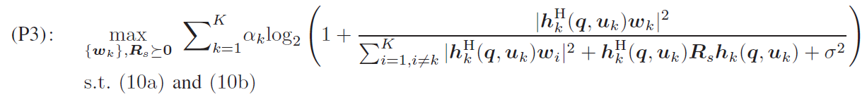
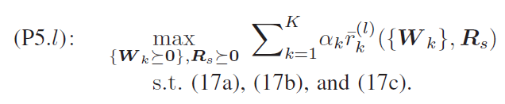
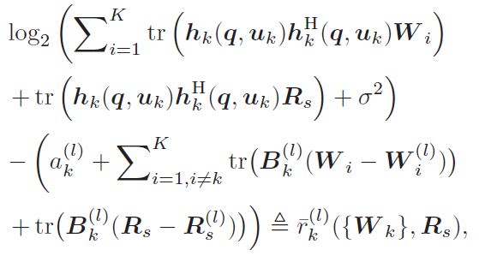
(P3)에서 를 SDR을 이용하여 W로 바꾸고 Objective function을 First order taylor expansion하여 (P5.l)로 바꾸고 이를 구현하였습니다.

Slide 2
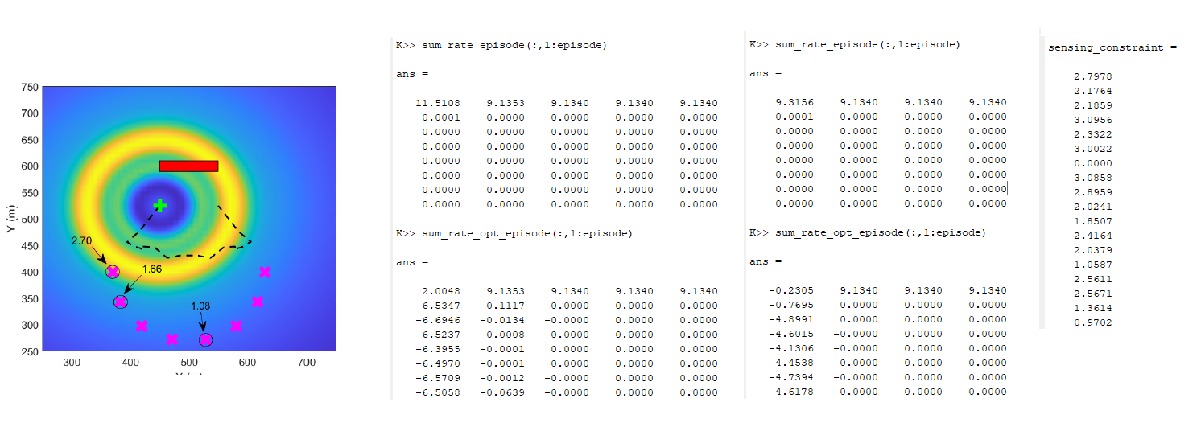
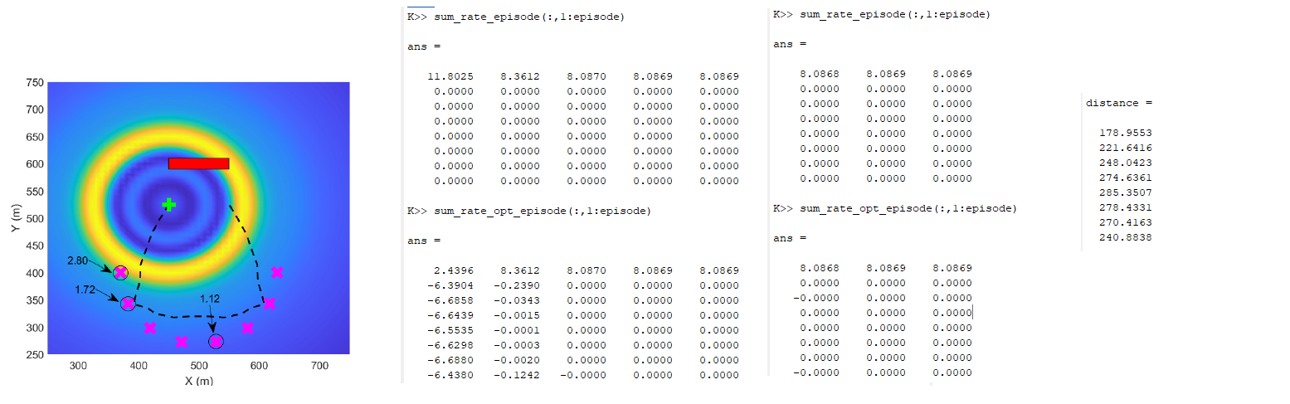
ISAC
Comm only
Fig. 8 (a), Fig. 9 (a)와 비교하였는데 저는 첫번째 유저에게 다 주는 솔루션이 나왔는데 해당 논문에서는 어느정도 골고루 주는 솔루션이 나왔습니다.

Slide 3
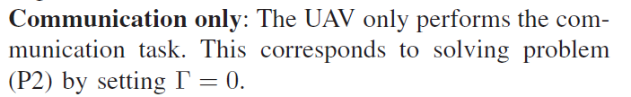
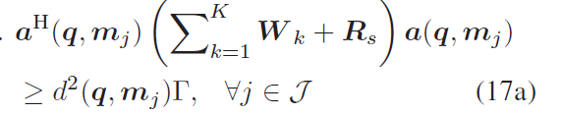
또한 comm only일 경우 Gamma 값을 0으로 논문에서는 하였는데, 아예 이 constraint를 제거 한 경우에는 CVX 값이 NaN을 주는 문제가 발생했습니다.
Mosek solver를 사용 하였을 경우에는 무조건 NaN이 나왔는데 관련하여 찾아보았는데 scaling문제일 수도 있다고 하였는데 어떤 식으로 scaling 해야 할 지도 잘 모르겠습니다.

